Slide 2
Objetivos
Entender el significado y los tipos de investigación de mercados
Entender el rol de la investigación de mercados dentro del proceso de toma de decisiones de marketing y negocios internacionales
Conocer los diferentes factores que intervienen en el desarrollo de estrategias de marketing internacional, Conocer los factores críticos a investigar para la penetración de mercados internacionales.
Identificar las fuentes y los grandes actores de la investigación de mercados a nivel global
Desarrollar un caso de práctico de investigación de mercados para la exportación de un producto colombiano.

Slide 3
Panorama general de los mercados internacionales

Slide 4
Contenido
Panorama general de los mercadeos internacionales
Los grandes actores en la investigación de mercados a nivel global
Grandes grupos de investigación
La tecnología y la investigación de mercados
Exploración de mercados a nivel global
Tratados de libre comercio
Ventajas competitivas
Barreras
Comercio electrónico / redes, tendencias
Las decisiones de marketing / estrategias de market entry
Productos y valores agregados
Canales de distribución
Marca
Redes logísticas
Canales de comunicación
Costos publicitarios
¿Qué es la investigación de mercados?
Datos secundarios
Datos primarios
La investigación exploratoria
La investigación cuantitativa o concluyente
Recolección de datos
Fuentes de información en investigación de mercados internacionales
Información macroeconómica
Análisis cultural Análisis político y regulatorio
Análisis del entorno competitivo
Análisis de la categoría
Datos secundarios
Investigación exploratoria
Investigación cuantitativa
Paneles de investigación de mercados
Desarrollo de caso de investigación de mercados internacional

Slide 5
Crecimiento acelerado del comercio global
El crecimiento explosivo del comercio mundial ha desatado un torrente de demanda de información sobre los mercados de todo el mundo.
Las empresas que se expanden a mercados nuevos y desconocidos necesitan información sobre la demanda del mercado y las condiciones del mercado.

Slide 6
Grandes cambios culturales
Al mismo tiempo, el aumento de la diversidad cultural hace que sea importante recopilar información con respecto a los cambios en el estilo de vida y los patrones de consumo en diferentes partes del mundo.
El aumento de los viajes, las oleadas de migración y las comunicaciones mundiales están dando lugar a la difuminación de las fronteras culturales

Slide 7
https://www.youtube.com/watch?time_continue=4&v=-OiaE6l8ysg&feature=emb_logo

Slide 8
Fuertes cambios culturales
Las nociones tradicionales de cultura definidas por el territorio geográfico están cambiando a medida que se produce una interpretación cultural, lo que da lugar a una deterritorialización de la cultura.
Se están estableciendo vínculos entre culturas geográficamente dispersas, lo que resulta en la introducción de nuevas ideas, productos y estilos de vida de una cultura a otra.

Slide 9
Fusión cultural
En algunos casos, esto genera un proceso de fusión cultural, dando lugar a la aparición de nuevas culturas híbridas y el patrón global de la cultura.
Se necesita investigación para investigar el impacto de estas dinámicas culturales cambiantes en los patrones de consumo y compra en todo el mundo.

Slide 10
Tecnología motor del comercio global
Los avances en la tecnología de las comunicaciones y los sistemas de información están acelerando aún más el ritmo del cambio, vinculando los mercados a través de flujos de información, imágenes e ideas a través de las fronteras nacionales.

Slide 11
Expansión de los mercados locales
Esto hace que sea cada vez más crítico para la administración mantenerse al día de los cambios y recopilar información oportuna y pertinente para adaptar la estrategia y las tácticas de mercado en la expansión de los mercados locales.

Slide 12
Marcas locales, regionales y globales
A medida que los mercados se integran en todo el mundo, existe una creciente necesidad de llevar a cabo investigaciones que abarquen las fronteras de los países
Identificar segmentos regionales o globales, examinar oportunidades para integrar y coordinar mejor las estrategias en los mercados mundiales
Lanzando nuevas marcas globales y el desarrollo de estrategias de marca globales eficaces.

Slide 13
La investigación puede ayudar a posicionar correctamente nuevos productos.
En China, PepsiCo inicialmente no tuvo éxito en introducir su marca Frito-Lay de papas fritas en el mercado. Las ventas fueron particularmente bajas en los meses de verano.
La investigación reveló que los compradores chinos asociaron alimentos fritos con yang, que se cree que generan calor corporal en los meses de verano Como resultado, Lay's introdujo una variedad de "limón fresco" en envases de color pastel para reflejar el yin, una sensación fresca.
El producto posteriormente se convirtió en el más exitoso de Lay en China.

Slide 14
Evitar errores de formulación de productos
La investigación también puede ayudar a descubrir cómo reformular productos para paladares locales.
HJ Heinz, por ejemplo, quería comercializar su alimento para bebés a base de avena en China.
Las investigaciones mostraron que los chinos no estaban familiarizados con la avena y por lo tanto era poco probable que fuera un alimento popular para los bebés .
Por otro lado, whitebait, un pequeño pez, fue descubierto como un alimento básico para los bebés en China.
Heinz reformuló su comida para bebés y produjo una combinación de cebo blanco y avena. Esto resultó ser un éxito instantáneo entre los consumidores chinos

Slide 15
Identificación de apelaciones publicitarias apropiadas
La idoneidad de las apelaciones publicitarias también debe evaluarse a través de la investigación.
Un proyecto de investigación de $800 000 en Brasil ayudó a Coke a identificar a una hembra de canguro madre como el dispositivo publicitario que probablemente atraiga a las mujeres que compran para sus familias.
En Brasil, las mujeres representan el 80% de las ventas de 3.500 millones de dólares de Coca-Cola (Advertising Age International, 1997).
Los anuncios son temáticos 'Mamá lo sabe todo' y cuentan con el canguro con gafas de sol y toting Coke latas en lugar de un bebé. Aunque no hay canguros en Brasil, el animal probó bien entre las mujeres brasileñas, que dijeron que pensaban que representaba la libertad, pero al mismo tiempo la responsabilidad y el cuidado de los niños.

Slide 16
La evaluación de errores de traducción
La investigación también puede ayudar a evaluar la necesidad de traducción.
Al entrar en Europa del Este, Procter & Gamble (P&G) tradujo sus etiquetas de detergente al polaco y checo para adaptar sus productos al mercado local. Sin embargo, los consumidores reaccionaron negativamente, percibiendo esto como un esfuerzo para engañar a los clientes pasando a la empresa como una empresa polaca local.
La investigación reveló que las etiquetas deberían ser escritas en polaco imperfecto para mostrar que la compañía estaba tratando de encajar, pero no era lo suficientemente adepto como para ser fluida).

Slide 17
Además del amplio alcance geográfico de las operaciones internacionales, las decisiones de comercialización internacional se hacen más complejas por la diversidad de entornos en los que se llevan a cabo estas operaciones.
La diversidad se produce en relación con los gustos, preferencias y comportamiento sin consumidores, y en menor medida en los mercados de negocio a negocio.

Slide 18
Diferencias en la infraestructura
Las diferencias en la naturaleza de la infraestructura de comercialización
Por ejemplo la disponibilidad y el alcance de los medios de comunicación
El sistema bancario
La estructura de distribución
Añaden un mayor nivel de complejidad al desarrollo e implementación de estrategias.

Slide 19
Diferencias en la infraestructura
Esto, a su vez, se agrava aún más por la regulación gubernamental de las operaciones comerciales, la formulación y el envasado de productos, la publicidad, la promoción y los precios, así como los obstáculos al comercio, como los aranceles, los contingentes de importación, etc.

Slide 20
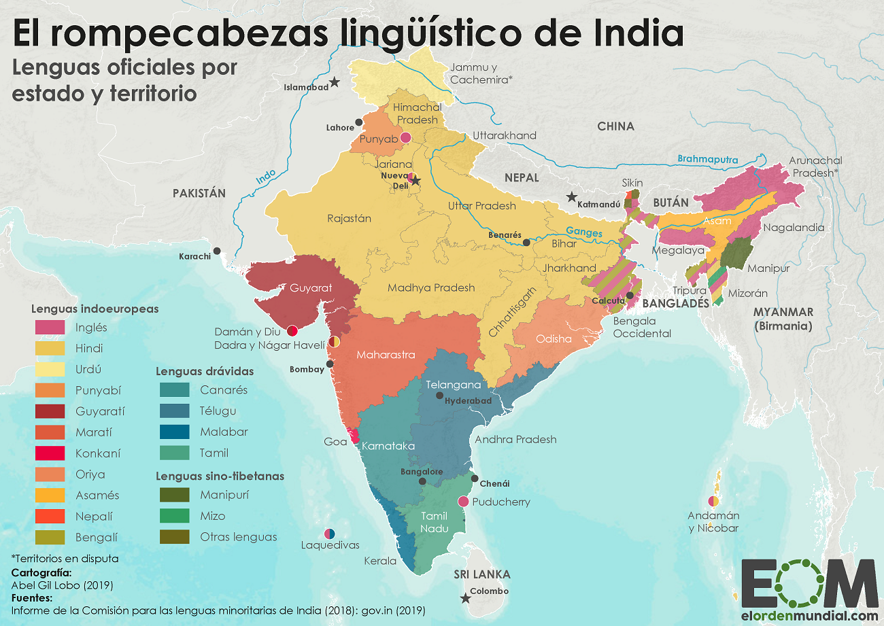
Diferencias culturales
En la India, donde el hindi es el idioma oficial, hay 15 idiomas regionales reconocidos por la constitución y se estima que 180 lenguas locales, por no hablar de 544 dialectos.
Del mismo modo en China, el mandarín es el idioma oficial, y aunque se identifican típicamente seis grupos de idiomas principales, cada una de las 22 provincias habla una versión diferente, y además hay numerosos dialectos locales.

Slide 21
Valores culturales
Los valores culturales y la orientación también varían notablemente de un país a otro.
Se han identificado, por ejemplo, cuatro orientaciones de valor diferentes
Distancia de poder
Evitación de la incertidumbre
Individualismo-colectividad
Masculinidad-feminidad)
La orientación a largo y largo plazo que se encuentra en las sociedades asiáticas.

Slide 22
Diferencias
Las necesidades e intereses de los clientes variarán y las personas pueden responder de maneras diferentes, a menudo inesperadas, a los estímulos de marketing.
Diferencias en la infraestructura de comercialización
El nivel de tecnología,
Internet
Los viajes o movimiento de bienes y servicios
Complican aún más el desarrollo de la estrategia para los mercados internacionales.

Slide 23
Procesos de cambio dinámicos
Además de la diversidad cultural y económica, los mercados internacionales se caracterizan por tasas de cambio
El cambio impregna todos los aspectos de la vida humana y la actividad empresarial.
No sólo las tasas de cambio tecnológico y obsolescencia del conocimiento están acelerando y transformando el panorama competitivo
Los acontecimientos imprevistos están cambiando el contexto político y económico de los mercados internacionales.

Slide 24
Procesos de cambio dinámicos
Rápidos cambios sociales y económicos, impulsados en parte por los avances en la tecnología de la comunicación, que reducen las distancias y estimulan una mayor conciencia y fertilización cruzada de ideas, actitudes y estilos de vida a través del mosaico del mercado internacional

Slide 25
Acelerados cambios tecnológicos
El cambio tecnológico hace que el desarrollo de productos, los procesos de producción y la experiencia se desacomoden rápidamente y contribuye a aumentar las presiones competitivas y el cambio social.
Esto requiere una vigilancia constante en el desarrollo de productos y en el seguimiento de nuevas fuentes de competencia

Slide 26
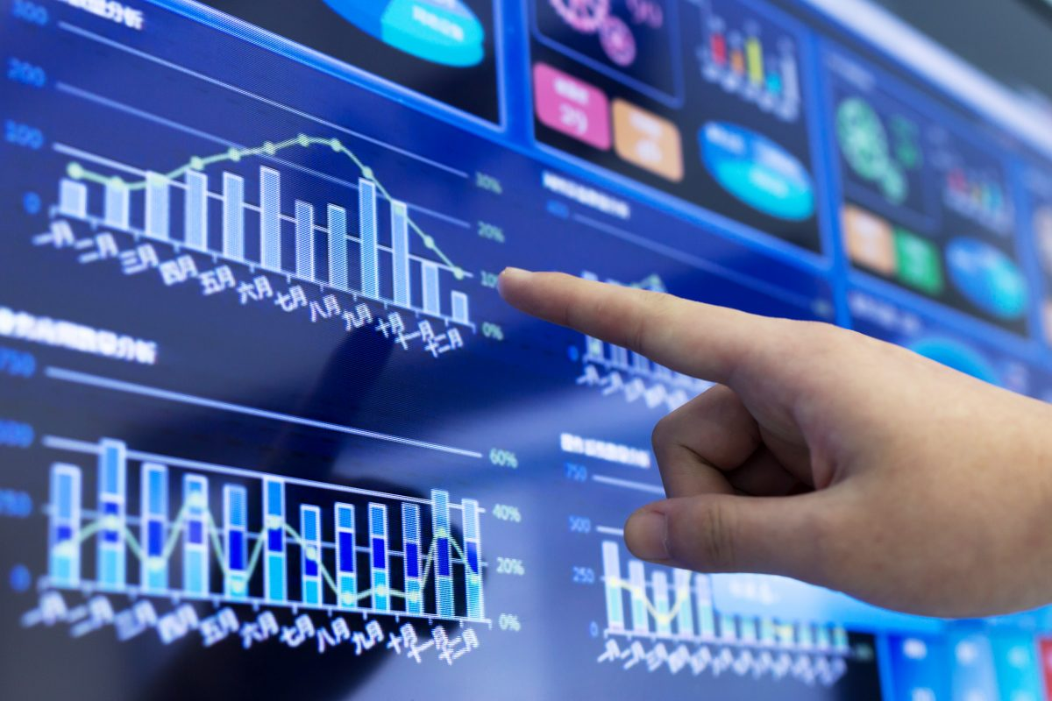
Hoy en día, en muchos casos los modelos establecidos para predecir tendencias y pronosticar las ventas ya no funcionan debido a la discontinuidad del cambio.
En un momento dado, las tendencias del mercado y el crecimiento de un mercado emergente podrían predecirse sobre la base de las tendencias en los países más avanzados

Slide 27
Mientras que el ritmo del cambio se está acelerando, empujado por el motor de la tecnología y la comunicación global, se está volviendo cada vez más incierto o impredecible, ocurriendo de maneras inesperadas de fuentes inesperadas.

Slide 28
Importancia de la Investigación para las Decisiones Internacionales de marketing
La diversidad y complejidad del entorno internacional, junto con la frecuente falta de familiaridad de la dirección con un mercado extranjero, subrayan la importancia de emprender investigaciones previas para tomar decisiones y establecer una estrategia de marketing.

Slide 29
La investigación es necesaria para evitar los costosos errores de estrategia inapropiada y la posibilidad de pérdida de oportunidades en los mercados internacionales.

Slide 30
Se necesita investigación para determinar hasta qué punto se pueden coordinar las operaciones internacionales entre los países para aprovechar las sinergias potenciales derivadas de la comercialización en un entorno global.

Slide 31
También se necesita investigación para determinar cuándo y si se pueden lanzar nuevas marcas globales y si se pueden desarrollar estrategias globales para las marcas existentes.

Slide 32
Necesidades de información
Las necesidades de información varían dependiendo de la experiencia de la firma y el grado de participación en los mercados internacionales
En la fase inicial de entrada en los mercados internacionales, se necesita información para evaluar oportunidades y riesgos en diferentes países del mundo y para planificar la entrada en el mercado internacional y el modo de operación.

Slide 33
Necesidades de información
Una vez tomadas las decisiones de entrada iniciales, la atención se traslada a cuestiones relacionadas con las decisiones de:
Mezcla de marketing
Desarrollo y pruebas de nuevos productos
investigación publicitaria y medios de comunicación
La sensibilidad a los precios.

Slide 34
Necesidades de información
Creación de sistemas mundiales de información para mejorar la asignación de recursos entre los mercados y los países y aprovechar el potencial sinergias a través de una mejor integración y coordinación de estrategias internacionales.

Slide 35
Grandes actores del mercado a nivel global en Investigación de mercados

Slide 36
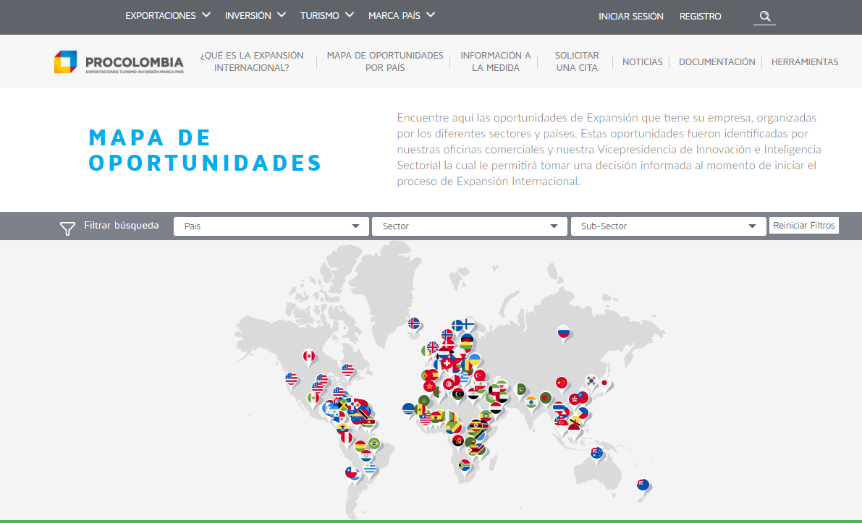

Slide 37
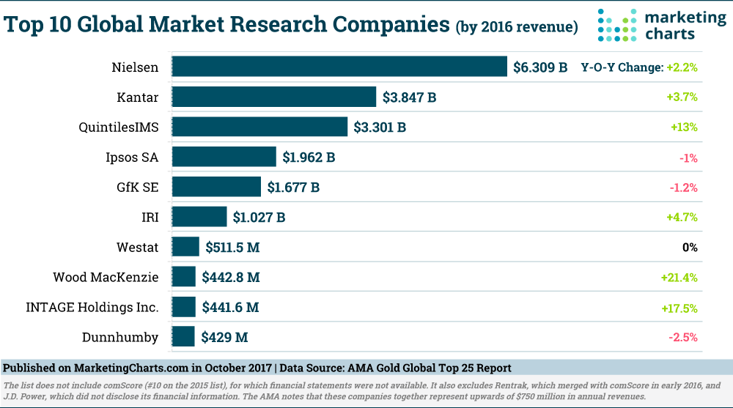

Slide 38
http://fita.org/webindex/browse.cgi/Entering_International_Markets/International_Market_Research
https://www.trade.gov/international-market-research
https://www.euromonitor.com/colombia

Slide 39
Exploración de mercados a nivel global

Slide 40
Con el objetivo de minimizar riesgos, es aconsejable antes de dar el paso internacional probar el terreno, contactar con los clientes y prever las operaciones que se desarrollarán

Slide 41
Una empresa que aborda los mercados exteriores, o que quiere expandir su presencia en éstos, debe plantearse la cuestión de seleccionar a qué mercados dirigirse.
¿Cuáles son los mercados que ofrecen mejores posibilidades de negocio?
¿En qué mercados debe orientar de forma prioritaria sus esfuerzos?

Slide 42
La razón para la selección de mercados es clara: existen numerosos mercados potenciales para la exportación de productos, pero los recursos para explorar las posibilidades en los mismos, tanto a nivel de empresa como de país, son limitados.
Es necesario pues seleccionar en qué países se deben priorizar los esfuerzos.
Un condicionante clave del éxito de una empresa en su actividad internacional es elegir adecuadamente los mercados a los que va a destinar sus recursos de promoción.

Slide 43
Criterios
Criterios que suelen ser empleados
El tamaño económico (medido por el PIB)
El nivel medio de renta (PIB per capita),
Indicadores de solvencia (como el endeudamiento exterior o el déficit de la balanza de pagos)
Las facilidades de acceso a otros mercados en función del nivel de las barreras comerciales y arancelarias o la existencia de acuerdos que faciliten el libre comercio, etc.
A nivel de empresa, analizar la demanda que existe del producto que fabrica la empresa en los diferentes mercados exteriores, la presencia en esos mercados de competidores, etc.

Slide 44
Información país
Información país (sobre mercados), y/o estudios de mercado sobre sectores específicos. Estas informaciones servirán, en una primera fase, para identificar los mercados prioritarios, y para tener un conocimiento básico del mercado del producto de la empresa en ellos:
La oferta (local y de competidores de otros países)
La demanda (las características de los consumidores)
Los canales de comercialización más empleados
Las ferias más importantes y hasta qué punto es recomendable acudir a ellas
Las barreras técnicas y administrativas a las que puede encontrarse, los requerimientos técnicos, de etiquetado, etc.

Slide 45
Identificación de socios potenciales
Este es un tema clave cuando la empresa ha empezado a abordar un mercado.
La empresa ha identificado un mercado en el cual considera que tiene buenas posibilidades.
Ha estudiado las características generales del mercado y de su producto en concreto.
Es posible que haya podido obtener información sobre estos puntos con no demasiada dificultad, gracias a la abundante información a la que hoy se puede acceder en Internet.
Pero, ¿cómo dar el siguiente paso, que lleve a identificar socios potenciales concretos?

Slide 46
Conocimiento de los medios de pago y financiación. Existen una serie de medios de pago susceptibles de ser utilizados en las operaciones internacionales. Para pagos con plazos cortos, posiblemente la empresa puede obtener información suficiente en su banco. Pero habrá casos –nuevamente el sector es un determinante fundamental- en los que haya que utilizar créditos a la exportación a medio y largo plazo. Existen también créditos gubernamentales, que otorgan directamente los gobiernos.

Slide 47
Conocimiento de lo que podríamos denominar técnicas y operativa del comercio exterior. Nos referimos aquí a una serie de aspectos que forman parte de la operativa internacional: desde aspectos legales referidos a la contratación, hasta la documentación necesaria para exportar, otros requerimientos como la necesidad de obtener licencias, transporte y logística para el envío de mercancías, fiscalidad de las operaciones internacionales, etc.

Slide 48
Negociación.
Es éste un aspecto que a veces es minusvalorado por las empresas, pero éstas deben estar preparadas, y obtener la información adecuada, para la negociación internacional. Dentro de la negociación una dimensión importante es la cultural. A pesar de la globalización, de Internet, las barreras culturales siguen existiendo y pueden constituir un obstáculo importante en la actividad internacional de la empresa. Las empresas deben prepararse para la negociación internacional, incluyendo su dimensión intercultural.

Slide 49
Las decisiones de marketing / estrategias de market entry

Slide 50
Qué es la investigación de mercados

Slide 51
El punto de partida del proceso de marketing es conocer a fondo los consumidores y los mercados y monitorerar en forma permanente y dinámica los diferentes factores internos y externos con el propósito de tomar mejorar decisiones de negocios.
Significa tener siempre los cinco sentidos puestos en el mercado.

Slide 52
La razón de ser
La razón de ser de la Investigación de mercados es la toma de decisiones más acertadas y asertivas.
Apoyan a las organizaciones en el logro los objetivos.
Contribuyen a reducir la incertidumbre

Slide 53
La toma de decisiones
Los datos, la observación y la información son la esencia de la investigación de mercados.
Los procesos de toma de decisiones deben tener una combinación de experiencia, uso de investigaciones para afinar el criterio e intuición.
La investigación de mercados es una herramienta para la toma de decisiones, las cuales deben ser tomadas por personas con criterio que deben combinar los datos con su propia visión basada en el y el conocimiento

Slide 54
Significado de la investigación de mercados
La investigación de mercados es la identificación, recopilación, análisis, difusión y uso sistemático y objetivo de la información con el propósito de mejorar la toma de decisiones relacionadas con la identificación y solución de problemas y oportunidades de marketing.

Slide 55
Hay básicamente tres tipos de objetivos para un proyecto de investigación:
Objetivo exploratorio: busca obtener información preliminar que ayudará a definir el problema y a recomendar hipótesis en una forma más óptima
Objetivo descriptivo: busca describir aspectos como el potencial del mercado o la demografía de los consumidores. Analiza en forma puntual lo que está ocurriendo. La Investigación descriptiva permite describir características o funciones del mercado.
Objetivo causal: busca probar hipótesis de relaciones causa-efecto y evaluación de conductas.
Objetivo predictivo: Utiliza la investigación para realizar proyecciones de mercado a partir de los datos.
Por ejemplo se pueden analizar las variaciones de las demanda y estimar el potencial de un mercado.

Slide 56
Consecución de información
Para conseguir la información se pueden obtener datos secundarios y primarios
los secundarios son información existente y disponible que se ha conseguido para otro propósito
los primarios son los que se obtienen para el propósito del momento

Slide 57
Datos Secundarios
Los datos secundarios se reúnen para un propósito diferente al problema que se maneja.
Por otro lado, los datos primarios son originados por el investigador con el objetivo específico de tratar el problema de investigación.
Los datos secundarios incluyen información que se obtuvo de fuentes privadas y gubernamentales, de empresas comerciales de investigación de mercados y de bases de datos computarizadas. Los datos secundarios son una fuente económica y rápida de información antecedente.
El análisis de los datos secundarios disponibles es un paso esencial en el proceso de definición del problema.

Slide 58
Consecución de información
PERTINENCIA, que se ajuste o adapte a las necesidades de la investigación
EXACTITUD, la confiabilidad de la información.
ACTUALIDAD, que represente la realidad actual del mercado.
IMPARCIALIDAD, se contempla la objetividad con la que se obtuvo.
La calidad de la información se evalúa con base en cuatro factores.

Slide 59
Información para la entrada a los mercados internacionales

Slide 60
Información para la entrada en el mercado internacional
Al recopilar información para las decisiones iniciales de entrada en el mercado, la gestión requiere datos en dos niveles diferentes.
Información relacionada con el entorno empresarial general de un país o región ejemplo, la situación política, la estabilidad financiera, el entorno regulatorio, el tamaño del mercado y el crecimiento, así como la infraestructura del mercado.

Slide 61
Información para la entrada en el mercado internacional
Se trata de información que se da por sentada en el mercado interno de una empresa, ya que la administración suele conocer y en contacto con el entorno empresarial local.
Al entrar en los mercados internacionales, la información sobre el entorno empresarial es de suma importancia para determinar las oportunidades de mercado más atractivas y el modo adecuado de entrada u operación en el mercado.

Slide 62
Información para la entrada en el mercado internacional
La dirección necesita información relacionada con el mercado de productos específico o la industria de servicios que la empresa tiene previsto entrar.
Información sobre el potencial de ventas
El ritmo de crecimiento del mercado
La estructura del mercado de productos
Las fuentes de competencia directa e indirecta
La situación competitiva.

Slide 63
Una vez determinada la información necesaria para tomar decisiones de entrada en el mercado, la dirección debe establecer procedimientos para analizarlo, evaluar el atractivo del mercado país y hacer estimaciones de la demanda del mercado.

Slide 64
Se puede adoptar una amplia variedad de procedimientos, dependiendo del volumen de datos, el nivel de precisión y la sofisticación analítica requerida.
Los enfoques van desde la evaluación cualitativa y la clasificación de los datos, hasta el desarrollo de elaborados modelos de simulación.
Los procedimientos apropiados dependen en gran medida del presupuesto y el tiempo disponible según el presupuesto y el tiempo disponibles para recopilar y evaluar información, así como del papel de la gestión en el proceso de evaluación.

Slide 65
Información para la planificación del mercado local / diseño
Los conocimientos y la experiencia de gestión limitados fuera del mercado interno a menudo exigen una fase preliminar de recopilación de información en la investigación de los mercados internacionales.
Esto está destinado a ayudar a formular especificaciones de investigación y diseño de investigación.

Slide 66
Información para la planificación del mercado local
La investigación cualitativa es con frecuencia útil para proporcionar información para el diseño de una encuesta de mercado.
Dicha investigación permite identificar construcciones, definiciones de clases de productos o actitudes y comportamientos relevantes que se examinarán en fases posteriores de investigación.

Slide 67
Información para la planificación del mercado local
Las investigaciones preliminares también pueden incluir la recopilación de información de antecedentes, relacionada, por ejemplo, con el mercado de productos, productos complementarios o sustitutivos, estudios de seguridad existentes, análisis competitivos, etc.

Slide 68
Se requiere una investigación para evaluar hasta qué punto los productos y las estrategias de posicionamiento desarrolladas en relación con un mercado interno deben modificarse para los mercados extranjeros.

Slide 69
Los productos pueden atraer a diferentes segmentos de clientes, y los beneficios y preferencias de los clientes deseados pueden diferir de un país a otro.
Por ejemplo, en el mercado del automóvil, la importancia relativa que se concede al kilometraje de gas, el manejo de carreteras y las características de seguridad varía de un país a otro.

Slide 70
Los gustos, las preferencias y los escenarios de consumo de los productos alimenticios a menudo varían.
La investigación ayuda a evaluar cómo es probable que la modificación o el posicionamiento cambiante del producto aumenten las ventas, ya sea ampliando la base de clientes o aumentando la penetración en el mercado.

Slide 71
Los temas promocionales, los mensajes publicitarios y el embalaje también deben probarse para evaluar su eficacia en los mercados locales.

Slide 72
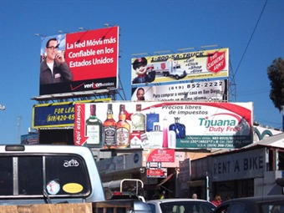
Una vez más, las diferencias en los niveles de alfabetización, las normas culturales relacionadas con el sexo y el humor, los gustos estéticos, las asociaciones de color y la interpretación de los símbolos afectan la interpretación del cliente y la respuesta a diferentes tipos de estímulos visuales, argumentos promocionales.

Slide 73
Es necesario examinar la sensibilidad a los precios, ya que esto variará de un país a otro en función de los niveles de ingresos, los segmentos de clientes, los productos competidores y sustitutivos, la percepción de los precios, etc.

Slide 74
También se puede requerir investigación para determinar los canales de distribución adecuados.

Slide 75
Factores como el interés en el servicio, la entrega o la conveniencia, la lealtad a la marca del cliente y a la tienda, el tiempo disponible para la compra y las preferencias para los diferentes modos de distribución varían de un país a otro e influyen en la eficacia y el alcance de canales de distribución alternativos

Slide 76
Información para la racionalización global
A medida que la empresa pasa a la fase de racionalización global, se enfrenta a nuevos requisitos de información, así como a la necesidad de hacer un uso más eficaz de los datos ya recopilados.

Slide 77
Información para la racionalización global
Los datos secundarios que ayudaron a orientar las decisiones de entrada en los países ahora deben utilizarse para supervisar los cambios en el entorno operativo de la empresa y evaluar el grado de integración e interconexión del mercado

Slide 78
Información para la racionalización global
Los países que fueron estables políticamente o acogieron con beneplácito la inversión extranjera en algún momento pueden volverse inestables u hostiles a la inversión extranjera.

Slide 79
Información para la racionalización global
El crecimiento económico puede desacelerarse o, alternativamente, acelerarse. Las presiones inflacionarias pueden aumentar y los tipos de cambio fluctúan.

Slide 80
Información para la racionalización global
Los datos sobre los flujos comerciales y los vínculos de comunicación pueden utilizarse para evaluar en qué medida las fronteras del mercado están cambiando y los mercados están más interconectados, lo que requiere una reevaluación de la estrategia mundial.

Slide 81
Si bien el énfasis en la expansión del mercado local genera la necesidad de que los datos primarios examinen las características del mercado local y evalúen la respuesta a los productos y los estímulos de comercialización, la preocupación por una mejor coordinación e integración de la estrategia entre los países requiere recopilación de información a nivel mundial.
La firma debe considerar la configuración espacial de sus activos y recursos para construir una posición competitiva global y fuerte y proporcionar flexibilidad estratégica a la luz de la dinámica cambiante del mercado y las condiciones de los recursos.
Al mismo tiempo, es necesario desarrollar mecanismos para facilitar la transferencia de información, experiencia e ideas de un mercado a otro, y permitir a la empresa utilizar la diversidad de su experiencia para elaborar una estrategia eficaz en los mercados internacionales.

Slide 82
Del mismo modo, es necesario consolidar la información sobre los gustos y preferencias de los consumidores, país por país, para identificar los puntos en común entre los países, así como las tendencias emergentes.
Esto proporciona la base para planificar la estrategia de marketing global, por ejemplo, si y cómo lanzar nuevas marcas globales y hasta qué punto coordinar la estrategia relacionada con las marcas locales, nacionales y regionales en todos los mercados.
Aquí, dependiendo del grado de uniformidad en todos los mercados, la firma tendrá que determinar la importancia relativa que se concede a las marcas globales en comparación con las marcas regionales y locales que responden a las necesidades locales específicas.
En esencia, la gestión tendrá que desarrollar una arquitectura de marca global eficaz para construir una identidad fuerte y coherente en los mercados internacionales

Slide 83
Elementos claves en la Investigación de Marketing Internacional

Slide 84
La tarea a la que se enfrenta el gerente internacional es compleja y desafiante.
En consecuencia, los desafíos a los que se enfrenta el investigador internacional son igualmente desalentadores.
En particular, hay una serie de cuestiones conceptuales y operativas que deben considerarse que no surgen, o al menos no en la misma magnitud que en la investigación de comercialización nacional.
Las cuestiones de diseño e implementación de la investigación dificultan la recopilación de datos y la realización de investigaciones en múltiples mercados. Estos se derivan esencialmente de la diversidad de las operaciones internacionales y de las sinergias derivadas de la coordinación de estas operaciones.
En particular, la necesidad de llevar a cabo investigaciones en un entorno multipaís, multicultural y multilinguístico y de establecer la comparabilidad y equivalencia de los datos recopilados en estos diferentes entornos plantea un gran desafío.

Slide 85
Es probable que se encuentren dificultades considerables para establecer la equivalencia y la comparabilidad de la investigación en diferentes países, tanto con datos secundarios y primarios como con métodos de recopilación de datos.
Por ejemplo, los datos secundarios sobre las matriculaciones de vehículos de motor pueden no proporcionar datos equivalentes entre países.
En muchos países industrializados, un coche de empresa se proporciona a los vendedores y se cuenta como un vehículo comercial. Sin embargo, también puede utilizarse ampliamente para el transporte personal. Por lo tanto, los datos sobre los registros no comerciales subestimarían el alcance real de los automóviles personales.

Slide 86
Coordinación de la investigación y la recopilación de datos entre países
La realización de investigaciones en el entorno internacional no sólo aumenta considerablemente la complejidad del diseño de la investigación y la recopilación de datos, sino que también da lugar a una serie de cuestiones relacionadas con la organización y administración de la investigación en diferentes países.
La preocupación por la coordinación, el diseño y la ejecución de la investigación en diferentes países implica que se debe llegar a un acuerdo con respecto al diseño de la investigación en todos los países donde se lleva a cabo la investigación.
También deben armonizarse los instrumentos de investigación y los procedimientos de recopilación de datos.
Esto puede dar lugar a dificultades sustanciales y problemas de coordinación, especialmente cuando la tarea de investigación se subcontrata a una agencia de investigación local. Estos pueden aumentar considerablemente los costos de investigación y también conducir a retrasos considerables.

Slide 87
Economía de las Decisiones Internacionales de Inversión y Marketing
Un factor final a tener en cuenta es la economía de las decisiones internacionales de inversión y marketing. El horizonte temporal necesario para tomar esas decisiones suele ser considerablemente mayor que el requerido para decisiones internas comparables.
Esto se debe en parte a la tasa mucho más rápida de crecimiento y cambio en muchos mercados internacionales, como por ejemplo Asia o América Latina.
En particular, es importante tener una visión a largo plazo del potencial del mercado, y considerar la entrada en una etapa temprana del desarrollo del mercado, para evitar la preferencia del mercado por parte de los competidores.
El rápido ritmo de cambio en muchas industrias, como las telecomunicaciones, la electrónica de consumo y la electrónica industrial, significa que las tendencias del mercado deben ser monitoreadas en todo el mundo, al igual que el impacto de diferentes escenarios ambientales en estas tendencias.

Slide 88
Tales consideraciones implican que el período de pago para evaluar los costos asociados con la realización de investigaciones internacionales de comercialización debe ser considerablemente más largo que el de la investigación nacional comparable.
Si bien en el mercado interno podría ser apropiado un período de pago de un año, en los mercados internacionales podría ser más pertinente un período de cinco años.
Del mismo modo, la falta de familiaridad con los entornos extranjeros, y con las operaciones dentro de estos entornos, implica que mucha investigación, especialmente en las etapas iniciales de entrada, debe ser vista como una inversión en lugar de un gasto actual.
Esto puede ayudar a evitar costosos errores de entrada y permite el desarrollo de estrategias de expansión internacional más eficaces a largo plazo.

Slide 89
El Plan de Investigación de Marketing Internacional
La complejidad de realizar investigaciones en los mercados internacionales y la cada vez más amplia gama de países en los que se lleva a cabo con frecuencia requieren un enfoque multietapa.
Rara vez se puede diseñar un plan de investigación detallado al principio del proyecto.
Más bien, será necesario llevar a cabo alguna investigación exploratoria para identificar las dimensiones pertinentes del problema de decisión y determinar la pertinencia de construcciones específicas o suposiciones subyacentes sobre el comportamiento del cliente o de la gestión o la naturaleza de la infraestructura del mercado.
En el caso de la investigación comercial, es esencial una fase preliminar para determinar la disponibilidad de información existente a partir de fuentes de datos secundarias.
En el caso de la investigación académica, es importante revisar investigaciones previas relacionadas con temas similares, en los mismos países o países y culturas conexos, así como examinar las construcciones teóricas en marketing y otras ciencias sociales, antes de un diseño de investigación.

Slide 90
El tiempo y el esfuerzo dedicados a la investigación exploratoria dependen del presupuesto de investigación, así como del nivel de experiencia en la realización de investigaciones en un entorno de país determinado.
A medida que una empresa adquiere experiencia en la operación y la realización de investigaciones en un entorno de país determinado, es menos necesario llevar a cabo una amplia investigación preliminar, particularmente cuando la investigación se refiere a una categoría de productos con la que la gestión ya está familiarizada.
Es necesaria una investigación preliminar cuando la investigación implica una nueva categoría de producto, situación de consumo o segmento de mercado, o cuando la empresa está considerando introducir un producto en una categoría que no está disponible actualmente y cambiaría radicalmente existente patrones de comportamiento

Slide 91
En el caso de la investigación comercial, esta fase preliminar implicará algunas investigaciones de escritorio basadas en datos secundarios.
Al seleccionar los mercados a los que entrar, la investigación de las tendencias en diferentes países, por ejemplo el crecimiento del PNB, la estabilidad política o financiera, puede ayudar a reducir la elección y a seleccionar los que se investigarán con mayor profundidad.
También se pueden realizar investigaciones cualitativas, entrevistas personales o profundas, grupos focales o investigaciones observacionales para determinar las cuestiones pertinentes que se examinarán en fases posteriores de investigación.
Al decidir si comercializar o no y, en caso afirmativo, cómo comercializar en un determinado país o conjunto de países, la investigación cualitativa puede proporcionar alguna indicación inicial en cuanto a las respuestas probables, así como a los atributos utilizados en la evaluación de productos y diferentes escenarios en los que productos pueden ser utilizados.
Además, la investigación cualitativa puede ser útil para determinar el conjunto de productos competitivos pertinentes o para definir el mercado objetivo, y para proporcionar directrices para el plan de muestreo.

Slide 92
Las cuestiones organizativas y administrativas también deben examinarse en la fase preliminar de la investigación.
Estos podrían incluir, por ejemplo, la consideración de si se debe llevar a cabo una investigación interna o qué proveedor externo utilizar.
Es necesario examinar la disponibilidad y la calidad de los servicios de investigación en los distintos países en los que se va a realizar la investigación, así como los costos de estos servicios.
También pueden obtenerse estimaciones iniciales de los costos de los procedimientos alternativos para determinar cuál es el más rentable y para elaborar el presupuesto para la investigación.

Slide 93
Una vez completada la fase preliminar de la investigación, el siguiente paso es el diseño del plan de investigación de marketing internacional.
Esto puede implicar una serie de etapas y con frecuencia es considerablemente más complejo que la investigación de comercialización nacional.
En primer lugar, es necesario determinar las cuestiones clave de investigación.
En el caso de la investigación comercial, la formulación de una declaración de problemas proporciona la base para determinar los requisitos de información de gestión y la estructura del diseño de la investigación. En el caso de la investigación académica, las preguntas de investigación también establecen directrices para determinar qué construcciones teóricas o modelos subyacen al diseño de la investigación.
A continuación, es necesario examinar la investigación previa y las fuentes de información existentes para determinar qué información adicional debe recopilarse. Se pueden consultar fuentes de datos secundarias o realizar investigaciones primarias.

Slide 95
Investigación secundaria
Los datos secundarios son una fuente clave de información en la investigación de marketing internacional debido a su disponibilidad, su bajo costo en relación con los datos primarios y su utilidad para proporcionar información de antecedentes relacionada con un país o industria específico.
Las fuentes de datos secundarias son valiosas para evaluar oportunidades en países con los que la gestión tiene poca familiaridad

Slide 96
Investigación secundaria
Las fuentes de datos secundarias proporcionan un medio fácil de obtener rápidamente algunos conocimientos sobre el entorno de mercado en un país extranjero.
Están disponibles en bibliotecas o a bajo costo de la organización o institución que las publica.
Un número cada vez mayor está disponible en Internet, accesible en algunos casos sin costo alguno, en otros casos por una tarifa.
Se pueden consultar rápidamente para proporcionar antecedentes generales y una visión general del contexto en el que se comercializarán los productos y servicios de la empresa

Slide 97
Datos secundarios
Hay disponible una amplia variedad de fuentes de datos secundarias.
Estos van desde fuentes que proporcionan datos económicos, sociales y demográficos generales para la mayoría de los países del mundo, como el Informe sobre Desarrollo Humano, el Informe sobre el Desarrollo del Banco Mundial o el Anuario Estadístico de las Naciones Unidas, hasta informes detallados sobre los mercados en un país en particular, como la serie Consumer Asia de Euromonitor o Market Research Europe e Inteligencia Corporativa sobre Marketing en Retailing en Europa.
Estos proporcionan información general de antecedentes relacionada con la información comercial y los costos probables de entrar o hacer negocios en un país

Slide 98
Los organismos y organizaciones gubernamentales de diferentes países son también una valiosa fuente de estadísticas económicas, demográficas y sociales para un país específico.
Por ejemplo, la mayoría de los países tienen Oficinas Nacionales de Estadística, que publican anuarios de países y otra información estadística sobre el país.
Algunos de ellos están disponibles en Internet.
Los bancos centrales también suelen publicar información financiera sobre su país, que está disponible en Internet.

Slide 99
Microsoft® Translator
La Economist Intelligence Unit, por ejemplo, ofrece una amplia gama de servicios, desde la evaluación de riesgos de los países y los informes de los países hasta informes sobre industrias y mercados de productos específicos.
Euromonitor, por otro lado, se especializa en datos de marketing, especialmente en los mercados de consumo y el comercio minorista.
https://www.eiu.com/n/

Slide 100
Euromónitor
Euromonitor (www.euromonitor.com) Euromonitor, con sede en Londres, es otra importante fuente de datos sobre los mercados internacionales, centrándose en particular en los datos sobre los mercados de consumo y de negocios.
Sus libros y bases de datos son excelentes puntos de partida para la investigación de los mercados internacionales. Euromonitor investiga países, mercados, empresas y estilos de vida de consumo y publica estadísticas, previsiones, perfiles de empresas y fuentes de información empresarial.
https://www.euromonitor.com/

Slide 101
Datos macro económicos
Los datos macroeconómicos y de la industria varían considerablemente en su precisión y equivalencia.
Esto se caracteriza especialmente en el caso de los datos macroeconómicos de los países en desarrollo, donde los datos son escasos y menos sistemáticamente compilados.
Puede ser un peligro oculto, aunque menos evidente, en relación con los datos de la industria.

Slide 102
Datos macro económicos
Diferentes fuentes a menudo informan de diferentes valores para una determinada estadística, como el PNB per cápita, el número de televisores o radios por hogar, el registro de vehículos o el número de instituciones minoristas, lo que pone en duda la exactitud de los datos. En algunos casos, las discrepancias son el resultado de diferencias en la forma en que se define una unidad de medida.

Slide 103
Datos macro económicos
Por ejemplo, el PIB puede incluir ingresos de nacionales en países extranjeros en algunos casos y no en otros.
Del mismo modo, la frecuencia con la que se actualizan las estimaciones a menudo varía, por ejemplo, si se realizan estimaciones para actualizar las cifras de población o los ingresos se ajustan a la inflación.
En general, es deseable comprender cómo se define una estadística específica para cada fuente de información para que se puedan conciliar las diferencias.

